Slide 1
Культурно-гигиенические навыки, их значение в развитии ребёнка.
Подготовила Королева Ольга Анатольевна

Slide 2
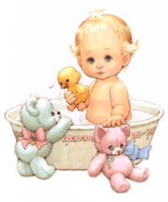
Культурно-гигиенические навыки очень важная часть культуры поведения. Необходимость опрятности, содержание в чистоте лица, тела, прически, одежды, обуви, она продиктована не только требованиями гигиены, но и нормами человеческих отношений. Дети должны понимать, что если они регулярно будут соблюдать эти правила, то у них проявляется уважение к окружающим и возникнет представление о том, что неряшливый человек, не умеющий следить за собой, своей внешностью, поступками, как правило, не будет одобрен окружающими людьми.
С первых дней жизни при формировании культурно-гигиенических навыков идёт не просто усвоение правил и норм поведения, а чрезвычайно важный процесс социализации, вхождения малыша в мир взрослых. Нельзя этот процесс оставлять на потом - пусть пока ребёнок останется ребёнком, а приучить его к правилам можно и позже. Это неверное мнение!

Slide 3
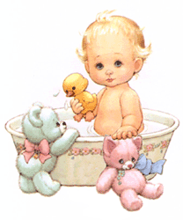
В процессе повседневной работы с детьми необходимо стремиться к тому, чтобы выполнение правил личной гигиены стало для них естественным, а гигиенические навыки с возрастом постоянно совершенствовались.
Мы ставим перед собой цель: формировать культурно-гигиенические навыки у детей младшего дошкольного
возраста (3-4 года) в повседневной жизни в
детском саду и в семье.

Slide 4

Задачи:
способствовать осмыслению детьми и родителями необходимости соблюдения правил личной гигиены;
познакомить с алгоритмом выполнения культурно-гигиенических навыков;
приучать детей следить за своим внешним видом, продолжать формировать умение правильно пользоваться мылом, аккуратно мыть руки, лицо, уши; насухо вытираться после умывания, вешать полотенце на место, пользоваться расчёской и носовым платком;
формировать простейшие навыки поведения за столом: правильно пользоваться столовой и чайной ложками, вилкой, салфеткой; не крошить хлеб, пережёвывать пищу с закрытым ртом, не разговаривать с полным ртом.
создавать условия для развития умений у детей самостоятельно использовать полученные навыки в повседневной жизни в детском саду и дома;
формировать потребность у детей в соблюдении навыков гигиены и опрятности в повседневной жизни в детском саду и дома.

Slide 5

Культурно-гигиенические навыки совпадают с такой линией психического развития, как развитие воли. Малыш ещё ничего не умеет делать, поэтому всякое действие даётся с большим трудом. И не всегда хочется доводить начатое дело до конца, особенно если ничего не получается. Пусть мама или воспитательница покормит, вымоет руки, ведь так трудно удержать скользкое мыло, когда оно выскакивает из рук и не слушается. Очень тяжело встать рано утром, да ещё и самому одеться: надо помнить всю последовательность одевания, уметь застегнуть пуговицы, завязать шнурки: Мама это сделает лучше, да и быстрее. И если взрослые спешат прийти на помощь ребёнку при малейшем затруднении, освободить его от необходимости прилагать усилия, то очень быстро у него сформируется пассивная позиция: "Застегните",
"Завяжите", "Оденьте".

Slide 6
Для более успешного формирования и закрепления навыков гигиены на протяжении периода дошкольного детства мы используем в сочетании словесный и наглядный способы, используем специальные наборы материалов по гигиеническому воспитанию в детском саду, разнообразные сюжетные картинки.
Вместе с детьми играем в дидактические и сюжетно-ролевые игры. Интересны детям и литературные сюжеты “Мойдодыр”, “Федорино горе” и др. На их основе разыгрываем маленькие сценки, распределив роли между детьми. Все сведения по гигиене прививаются детям в процессе разнообразных видов деятельности и отдыха, т.е. в каждом компоненте режима можно найти благоприятный момент для гигиенического воспитания.

Slide 7
Для закрепления знаний и навыков личной гигиены желательно давать детям различные поручения. Навыки детей быстро становятся прочными, если они закрепляются постоянно в разных ситуациях. Главное, чтобы детям было интересно, и чтобы они могли видеть результаты своих действий, (кто-то стал значительно опрятнее и т.д.).
И теперь уже не взрослый напоминает ему о необходимости того или иного действия, а сам он по своей инициативе его сам совершает, контролирует его ход. При этом формируются такие волевые качества личности, как целеустремлённость, организованность, дисциплинированность, выдержка, настойчивость, самостоятельность.

Slide 8
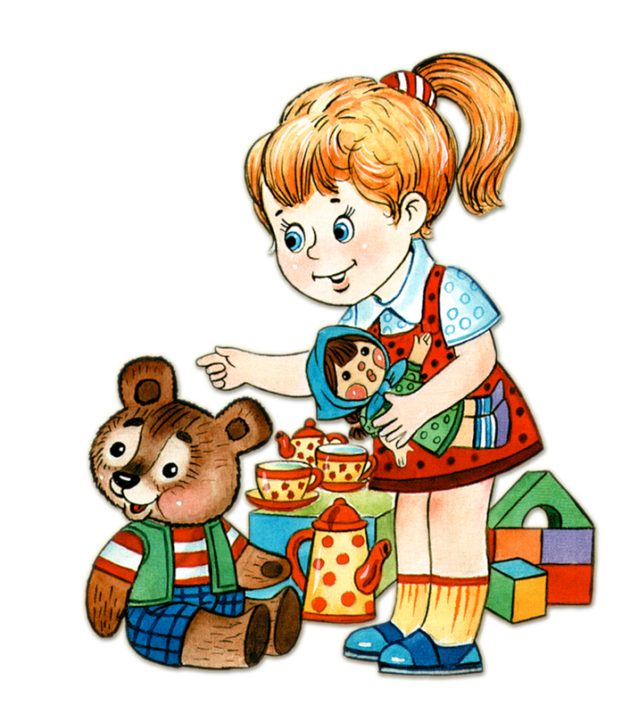
Чтобы ускорить формирование КГН необходимо в процессе игр напоминать ребёнку: "Ты всегда моешь руки перед едой. Не забыл ли ты помыть руки своей дочке?". Таким образом, усвоенные КГН обогащают содержание детских игр, а игры в свою очередь становятся показателем усвоения КГН.

Slide 9
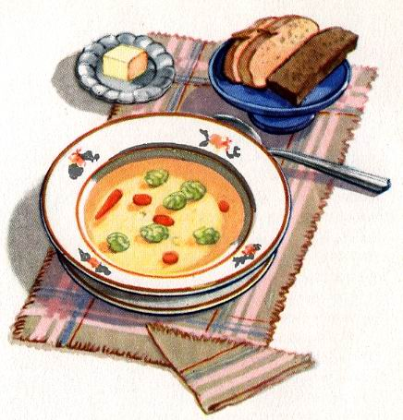
Следующее условие, необходимое для успешного гигиенического воспитания – единство требований со стороны взрослых. Ребенок приобретает гигиенические навыки в общении с воспитателем, медицинским работником, няней и, конечно, в семье. Обязанность родителей – постоянно закреплять гигиенические навыки, воспитываемые у ребенка в детском саду. Важно, чтобы взрослые подавали ребенку пример, сами всегда их соблюдали.

Slide 10
В нашей совместной работе с родителями:
– родители готовы и способны активно взаимодействовать с педагогами по вопросам воспитания культурно-гигиенических навыков;
– принимают активное, живое участие в жизни группы;
– проявляют личную заинтересованность в согласовании требований к воспитательному процессу;
– проявляют живой интерес к результатам достижений ребенка в освоении культурно-гигиенических навыков;
– осознают особенности организации образовательного процесса и их влияние на развитие компетенций ребёнка, его личностных качеств.

Slide 11
При освоении образовательной области «Здоровье» в разделе «Воспитание культурно-гигиенических навыков», у ребёнка 3-4 лет должны быть сформированы культурно-гигиенические навыки согласно его возрасту:
– ребёнок способен самостоятельно выполнять доступные возрасту гигиенические процедуры и в детском саду и дома;
– самостоятельно или после напоминания взрослого соблюдает элементарные правила поведения во время еды, умывания;
– имеет элементарные представления о необходимости соблюдения правил гигиены в повседневной жизни в детском саду и дома;
– умеет замечать непорядок в одежде и устранять его при небольшой помощи взрослых;
– ребёнок с желанием и интересом принимает участие в играх, направленных на формирование культурно-гигиенических навыков.

Slide 12
Список используемой литературы
Волчкова В.Н., Степанова Н.В. Развитие и воспитание детей младшего дошкольного возраста: Практическое пособие для воспитателей детских садов. – Воронеж: ТЦ «Учитель», 2001.
Меремьянина О.Р. Вместе с куклой я расту: методическое пособие. – Барнаул: АКИПКРО, 2008.
От рождения до школы. Примерная основная общеобразовательная программа дошкольного образования /Под ред. Н.Е. Вераксы, Т.С. Комаровой, М.А. Васильевой. – М.: МОЗАИКА-СИНТЕЗ, 2010.
Пашкевич Т.Д. Образовательная программа дошкольного образовательного учреждения: методические рекомендации. – Барнаул: АКИПКРО, 2010.
Пашкевич Т.Д. Формирование у детей дошкольного возраста интереса к математике: методические рекомендации. – Барнаул: АКИПКРО, 2010.
Программа воспитания и обучения в детском саду / Под редакцией М.А. Васильевой, В.В. Гербовой, Т.С. Комаровой. – 6-е изд., испр. и доп. – М.: МОЗАИКА-СИНТЕЗ, 2011.
И сайты из интернета

